Slide 1
Aktivnosti u vodi i na snegu

Slide 2
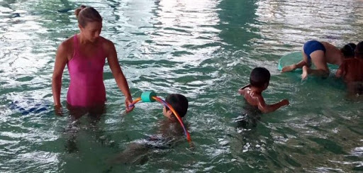
AKTIVNOSTI U VODI
Kada govorimo o aktivnostima predškolske dece u vodi mislimo na igre i vežbe u vodi i plivanje.
Voda je značajna za povećanje otpornosti i stvaranje sposobnosti organizma da se prilagođava različitim temperaturnim uslovima, tj. razvoju sposobnosti termoregulacije.
Osim toga, telesne aktivnosti u vodi poboljšavaju rad unutrašnjih organa, pre svega disanja, krvotoka i organa za varenje.

Slide 3
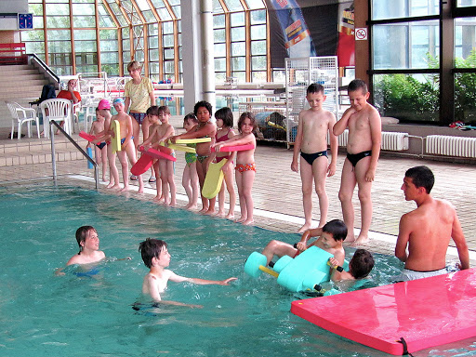
Doprinose pokretljivosti svih zglobova, jačanju svih mišićnih grupa, utiču na formiranje pravilnog držanja tela i razvoj koordinacije pokreta nogu i ruku.
Ove aktivnosti služe i psihičkom opuštanju.
Stiču se navike ponašanja na plivalištu kao što su: nošenje opreme za plivanje (peškira, sapuna, papuča), obavezno higijensko tuširanje pre i posle boravka u vodi i sl.

Slide 4
Za aktivnosti u vodi potrebno je ispuniti niz uslova
Pre svega, potrebno je obezbediti odgovarajuću vodenu površinu.
Poželjna temperatura vode treba da je oko 30°C.
Ulazak sa obale treba da je pristupačan - lak sa postepenim povećanjem dubine.
Prostor za aktivnosti treba da je obeležen plutajućim graničnicima (oznakama).

Slide 5
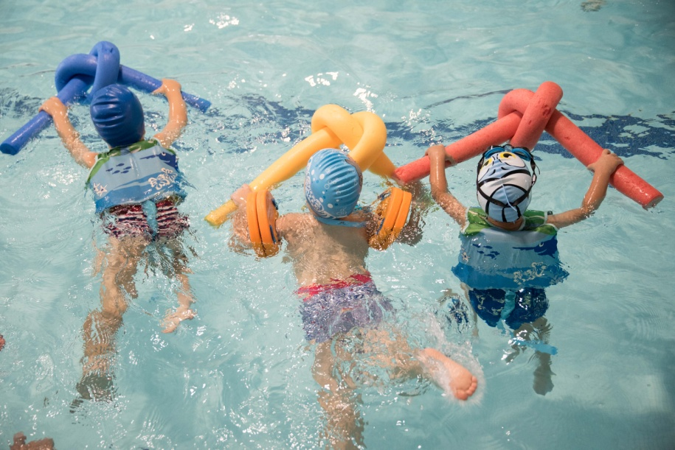
Aktivnosti u vodi treba da vodi instruktor plivanja ili vaspitač, koji treba da je odličan plivač i osposobljen za obučavanje plivanja i spašavanje davljenika.
Vaspitač treba da ima pomoćnika
Grupa sa kojom se vežba ne treba da prelazi 10 dece.
Vaspitač uvek prvi ulazi u vodu i staje na udaljeniji deo od obale, licem okrenut ka deci (obali), a deca su obično u vrsti ispred njega.

Slide 6
Nakon obezbeđivanja osnovnih uslova za rad proces aktivnosti u vodi može da se odvija sledećim redosledom
Igre i igrolike vežbe
Ove igre i vežbe započinjemo na obali blizu vodene površine, pravljenjem figura i objekata od peska
Postepeno se ulazi u vodu - prvo do članaka, pa se u toku rada povećava dubina sve do pojasa dece
Ove igre mogu biti: uzimanje peska ili šljunka sa dna plićaka, igranje lađicom u plićaku, igranje loptom, hodanje, trčanje i skakutanje u plićaku, menjanje mesta dveju grupa u vodi, čučanj - ustajanje, sedenje - ustajanje u plićaku, sedeći lupati nogama po vodi, provući se ispod konopca koji je razapet u vodi, hvatalice u vodi (pojedinačno i u paru), borba petlova itd.

Slide 7
Vežbe ronjenja i disanja u vodi
Uvežbavanje pravilnog disanja na suvom. Potrebno je duboko - snažno udahnuti (kroz usta i nos), a zatim sporo (dugo) izdisati kroz usta.
Izduvavanje vode iz šaka. Postupak je kao kod prethodne vežbe samo se izdisajem pokušava izduvati voda iz šaka.
Izdisanje u vodi. Snažno se udahne, a zatim se u pretklonu usta zagnjure u vodu i vazduh sporo i kontinuirano izduva u vodu.
Vežbe plutanja i zauzimanja horizontalnog položaja na vodi
Obuhvatanjem i držanjem lopte u zgrčenom položaju plutati u vodi.
Držeći se za ivicu bazena ili ruke suvežbača plutati u zgrčenom položaju.
Čučnuti i zagnjuriti se ispod vode, odgurnuti se nogama, zgrčiti se, obuhvatiti potkolenice i plutati u zgrčenom položaju.
Plutati u prsnom i pruženom položaju držeći se za ruke suvežbača, koji stoji ispred ili držeći se za loptu ili ivicu bazena.

Slide 8
Vežba klizanja po vodi
Klizanje na prsima, a zatim na leđima u pruženom položaju, uz pomoć vučenja suvežbača.
Samostalno klizanje u prsnom, a zatim leđnom položaju sa uzručenim rukama uz prethodno odgurivanje nogama od zida bazena.
Klizanje u prsnom, a zatim i leđnom položaju sa priljubljenim rukama uz telo, uz prethodno odgurivanje od zida bazena.
Vežbe okretanja u vodi
Okretanje u mestu, hodanju i trčanju.
Okretanje u prsnom, a zatim leđnom položaju.
Kompletnu obuku neplivača može vršiti samo instruktor plivanja
Program obrazovanja vaspitača ne predviđa obavezu instruktorskog nivoa, te vaspitač najčešće nije osposobljen za kompletnu obuku

Slide 9
AKTIVNOSTI NA SNEGU
Na snegu se mogu izvoditi sledeće aktivnosti: igre na snegu i sa snegom, sankanje i skijanje. Na ledu se može vežbati klizanje.
Aktivnosti na snegu i ledu, uz istovremeni boravak na svežem vazduhu i suncu, pozitivno deluju na povećanje otpornosti organizma, poboljšanje rada organa za disanje, krvotoka, organa za varenje, nervnog sistema, aparata za kretanje, kao i na razvoj koordinacije pokreta, ravnoteže, okretnosti i spretnosti.
Osim toga, uticaji mogu biti značajni i na razvoj odvažnosti, smopouzdanja, upornosti i na međusobnu saradnju dece.

Slide 10
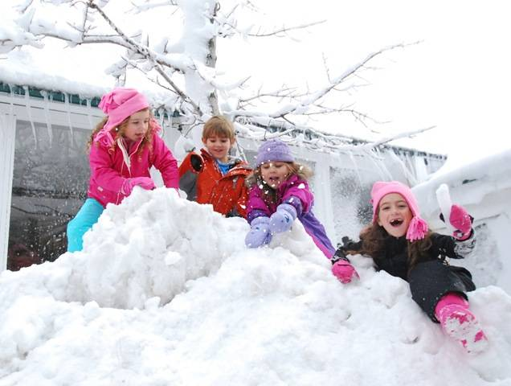
Organizaciona i metodička uputstva.
Ove aktivnosti se izvode pri niskim temperaturama zbog čega deca treba da su obučena i obuvena na adekvatan način.
Odeća i obuća ne smeju sprečavati kretanje i pokrete.
Po prestanku aktivnosti decu treba ponovo utopliti. Tokom aktivnosti ne sme biti mnogo stajanja i nepotrebnih pauza za objašnjenja
U toku, a i nakon svih aktivnosti na snegu i ledu, treba voditi računa o korelaciji sa
ostalim vaspitno-obrazovnim oblastima.

Slide 11
Igre i vežbe na snegu
Na snegu se mogu upražnjavati raznovrsne igrolike vežbe, kao što su: hodanje dugim koracima kroz neutaban sneg („Kao divovi“), hodanje u snegu sa visokim dizanjem kolena („Kao rode u bari“), tabananje snega i pravljenje raznih slika (sunca, cveta, zvezde i sl.), ...
Osim igrolikih vežbi potrebno je u radu sa decom koristiti što više igara kao što su: jednostavne i složene hvatalice, razne vrste igara pretrčavanja i rastrčavanja, razne vrste takmičenja sa ciljem: „Ko će bolje i lepše?“ - da napravi Sneška belića, „Ko će brže?“ - da napravi veću grudvu snega ili prenese veliku grudvu snega i sl. Osim toga, interesantne su igre u kolu oko Sneška, prolazak voza kroz sneg, takmičenje dve ekipe (grupe) u grudvanju itd.

Slide 12
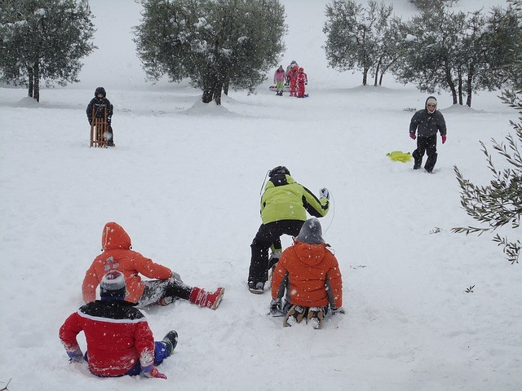
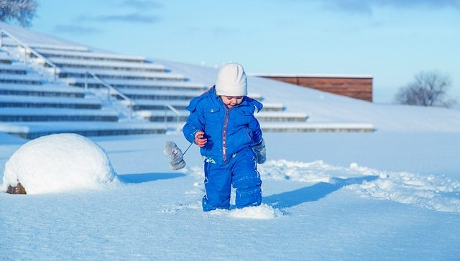

Slide 13
Zadatak:
Koji su pozitivni uticaji vode?
Ko jedino sme da sprovede kompletnu obuku neplivača?
Koje sve aktivnosti mogu da se sprovode na snegu?

